Slide 1
SOTER
Globální mapování Marek CAHEL
Brno 2012

Slide 2
SOTER - Soil Terrain Database
nahrazení stávající databáze půd v měřítku 1 : 1 000 000
založena na již existující databázi
SOTER metogologie byla vytvořena v letech 1988 -1995

Slide 3
SOTER - původci
Program je realizován podle FAO, UNEP a ISRIC pod záštitou IUSS, ve spolupráci s celou řadou národních institutů půdy, od roku 1986.
ISRIC hraje hlavní roli v rozvoji metodiky a provádění programu.

Slide 4
příčiny vzniku
nesoulad údajů
zastaralé proměnné
nedostatek údajů
neznámá přesnost zdrojových dat
nutnost aktualizovat a revidovat proceduru byla navržena v roce 2005

Slide 5
vznik
Workshop 2004 – Ispra – Itálie
harmonizace využívání DEM pro popis geografických jednotek, které udržují původní smysl a myšlenku SOTER metodologie
otestovat postup a odvodit databázi pro Evropu
podklad - SRTM digitálníh model terénu - 90 m

Slide 6
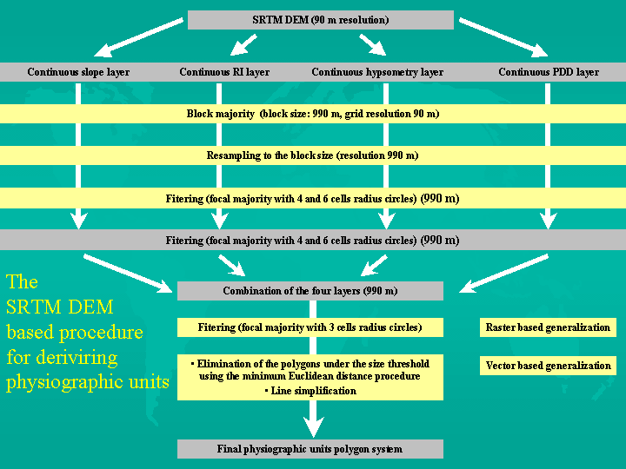

Slide 7
mapovací jednotky
PETROLOGIE
MORFOLOGIE
  sklon
  členitost reliéfu
  hypsometrie
  odvodnění
  měřítko 1 : 1 000 000 a 1 : 5 000 000

Slide 8
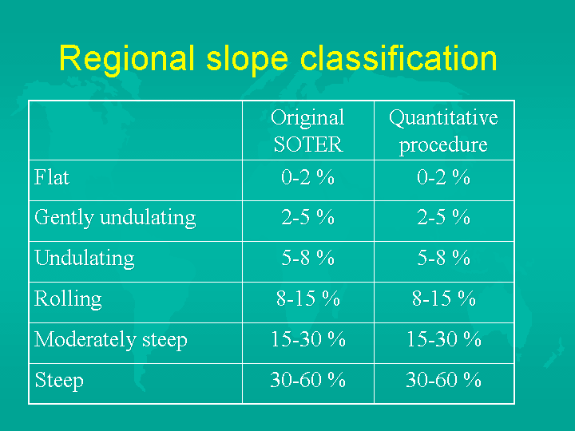

Slide 9
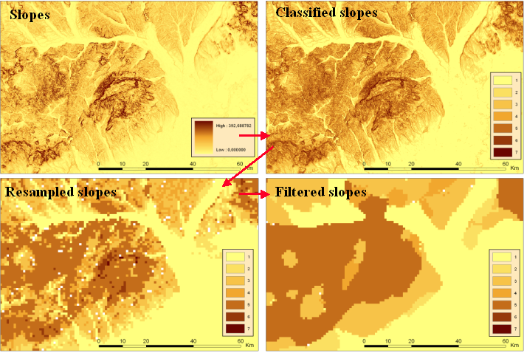
sklon - výstup

Slide 10
členitost reliéfu
0-50 m/area of a 1 km diameter circle
50-100 m/area of a 1 km diameter circle
100-300 m/area of a 1 km diameter circle
300- m/area of a 1 km diameter circle

Slide 11
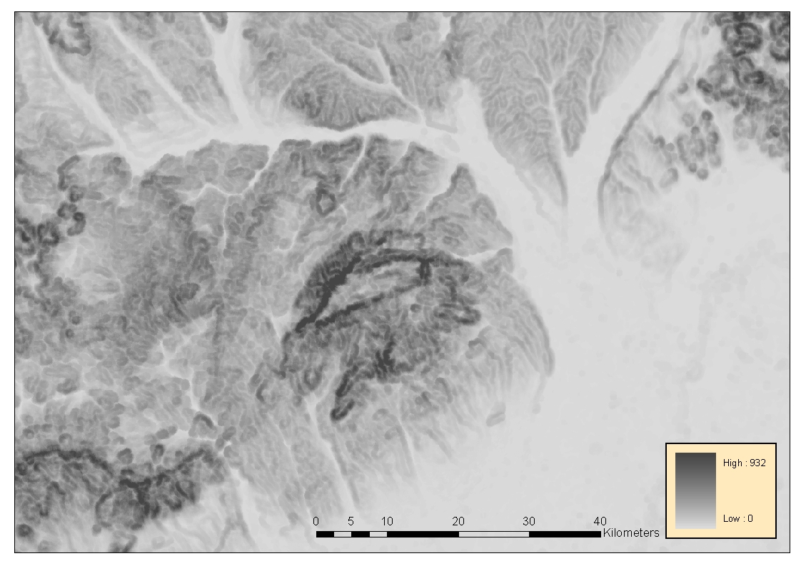
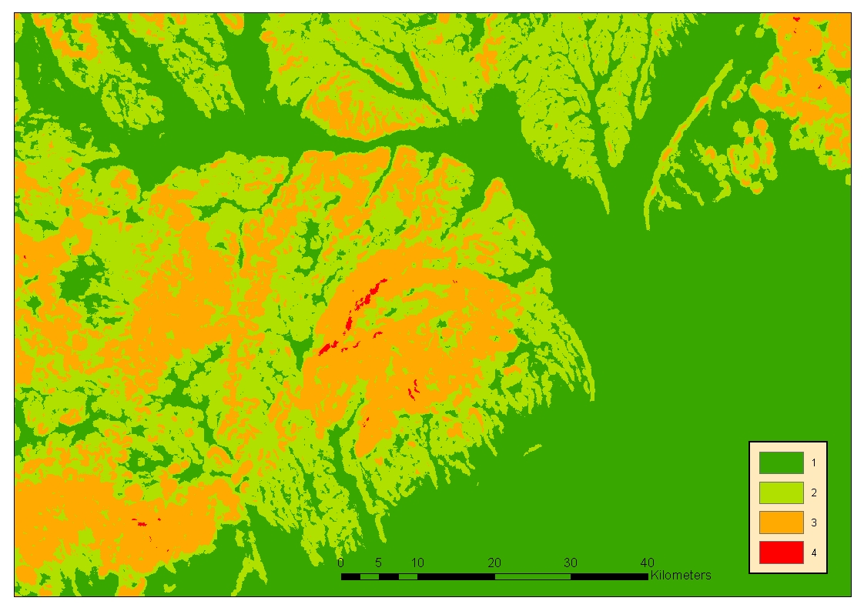
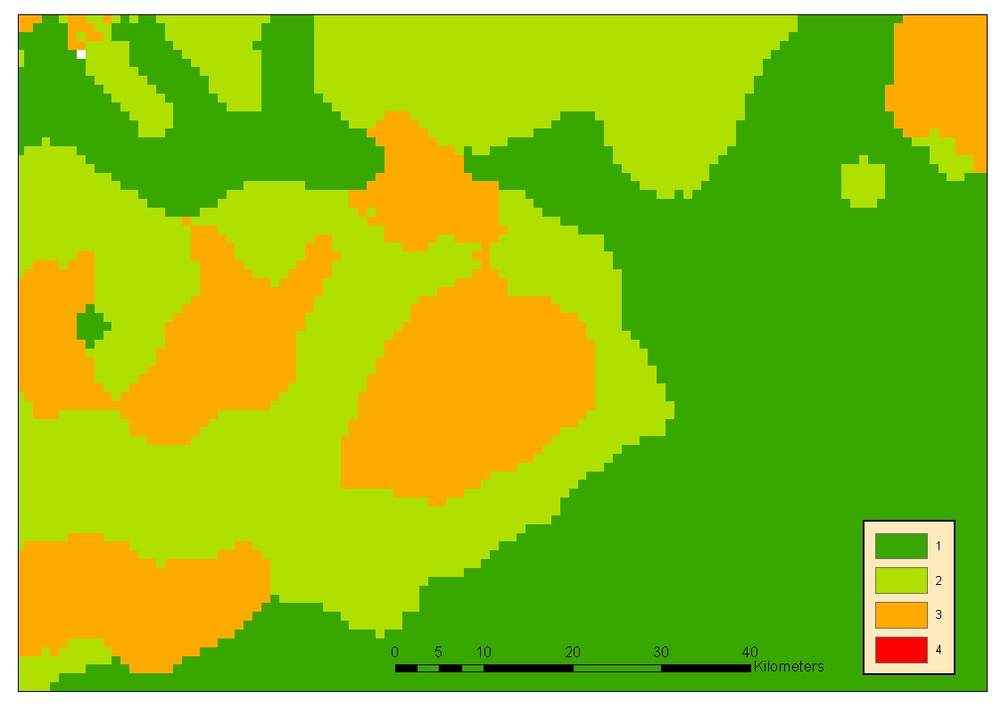
Continuous relief intensity
členitost - výstup
Classified relief intensity
Classified and resampled
relief intensity map

Slide 12
hypsometrie
Level and sloping lands with RI<50m/slope unit | Sloping lands with RI>50 m/slope unit | Steep and sloping lands with RI>600m/2 km
< 300 m | < 200 m | 600 -1500 m
300 - 600 m | 200 - 400 m | 1500 - 3000 m
600 -1500 m | 400 < …m | 3000 - 5000 m
1500 - 3000 m
3000 < ….m

Slide 13
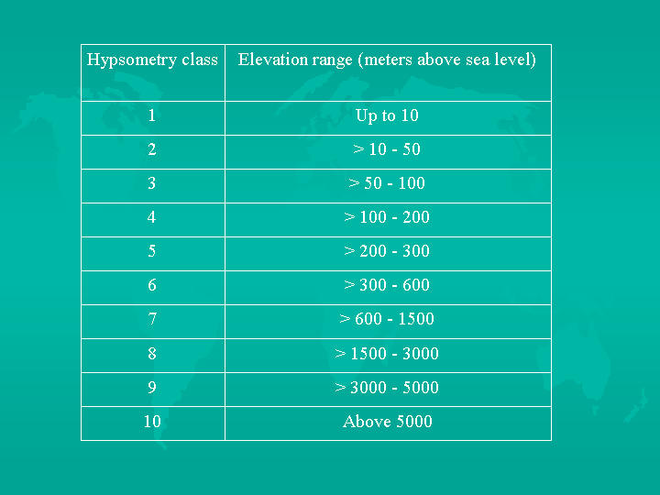

Slide 14
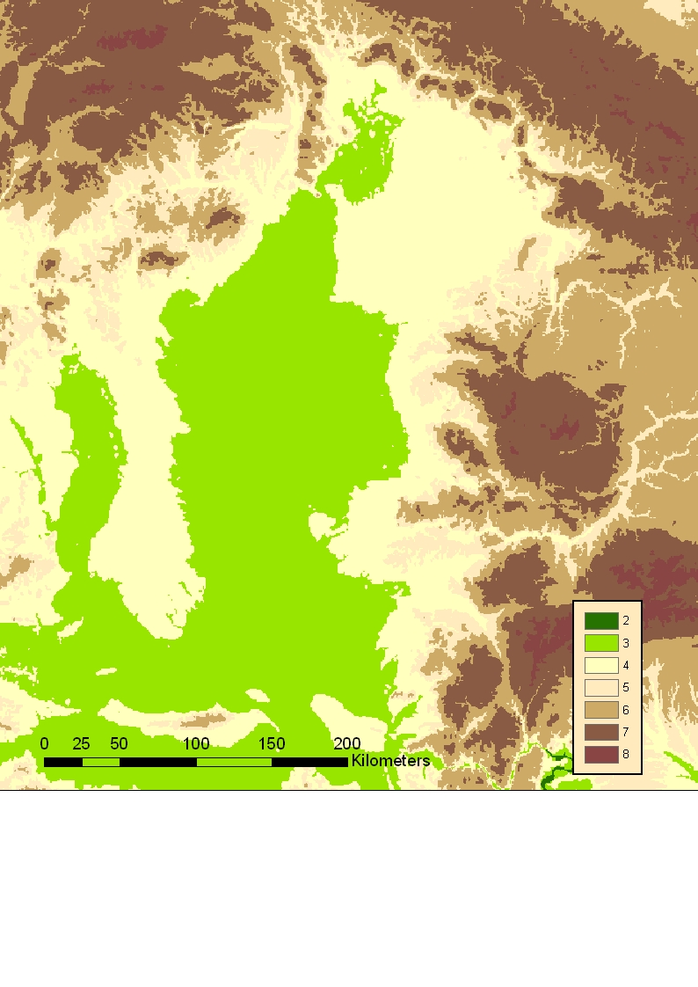
hypsometrie - výstup

Slide 15
odvodnění
délka toků - 0-10, 10-25, a přes 25 km/km²
Potential drainage density (PDD)
  0-7 and 8-49
  výstupy z DEM – směr toku, akumulace
  překódování

Slide 16
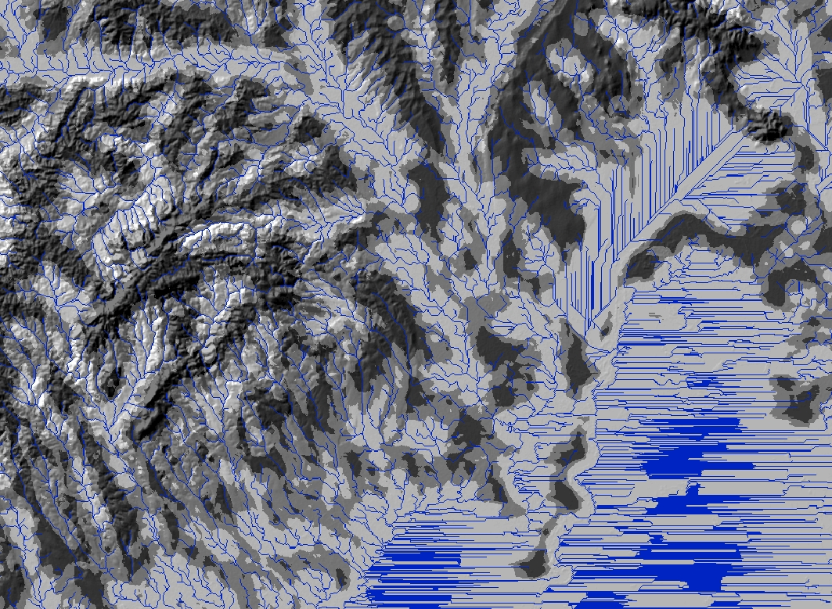

Slide 17
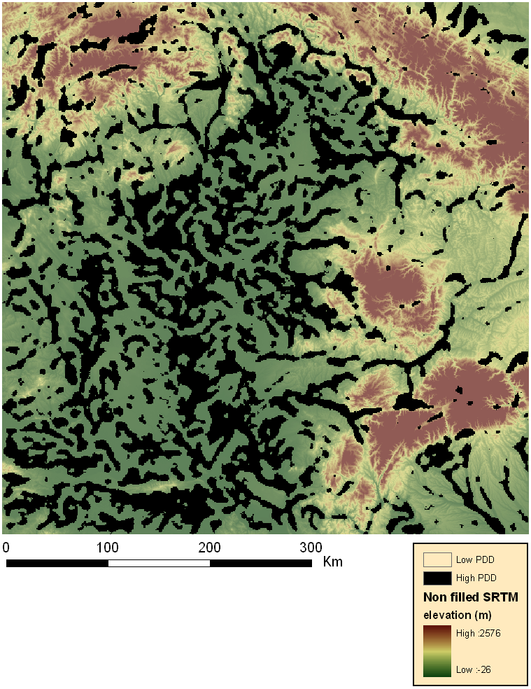
PDD - výstup
méně odvodněné areály – konvexní plochy: 0 – 90
více odvodněné plochy / deprese – konkávní plochy: nad 90

Slide 18
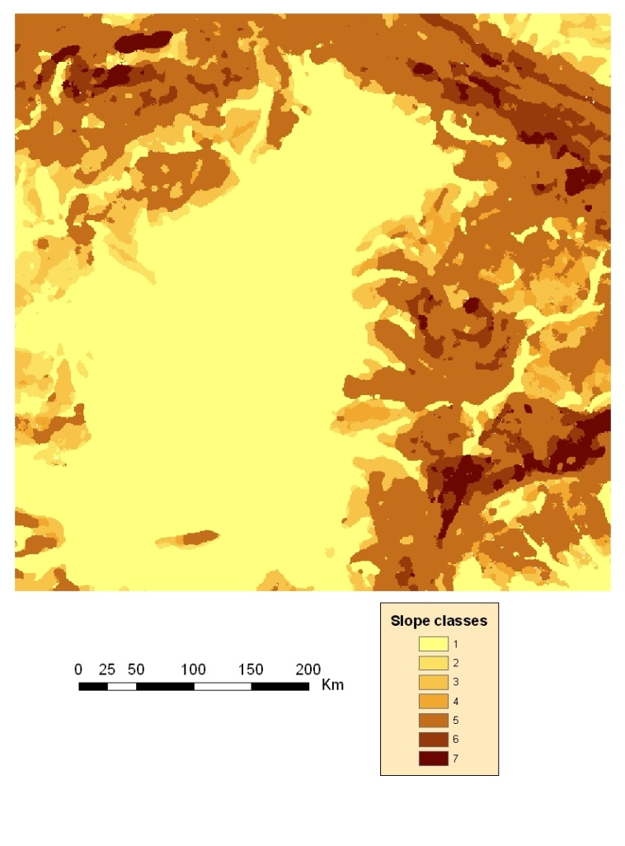
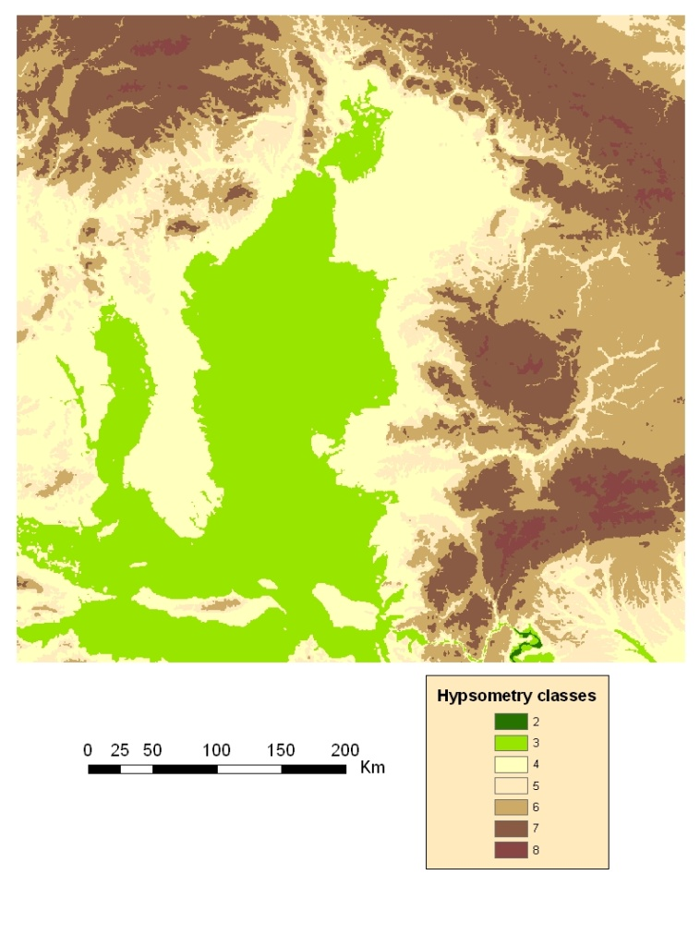
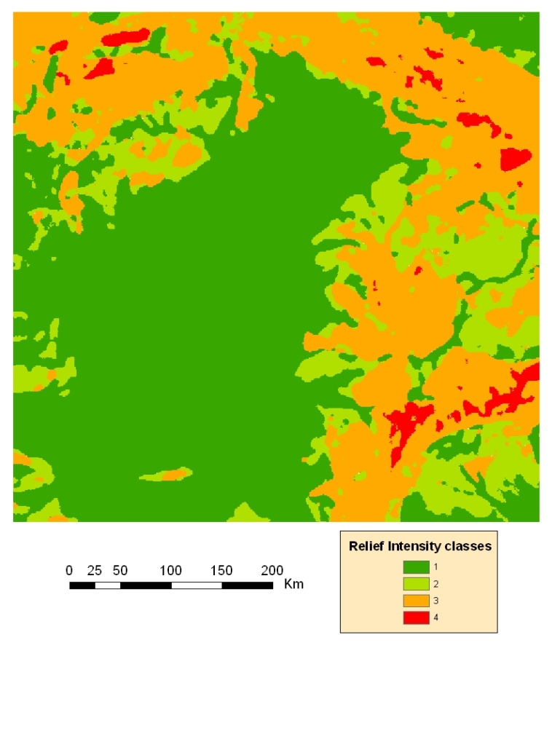
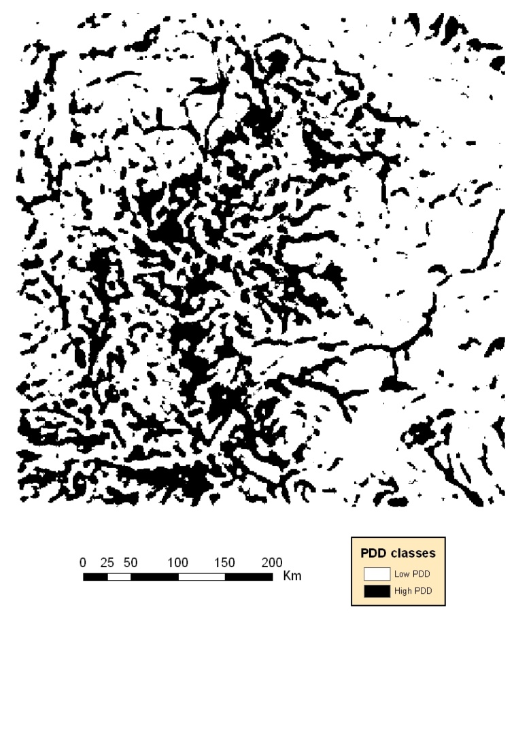
kombinace 4 vrstev
Slope
Hypsometry
Relief intensity
k dalším výstupům…
PDD

Slide 19
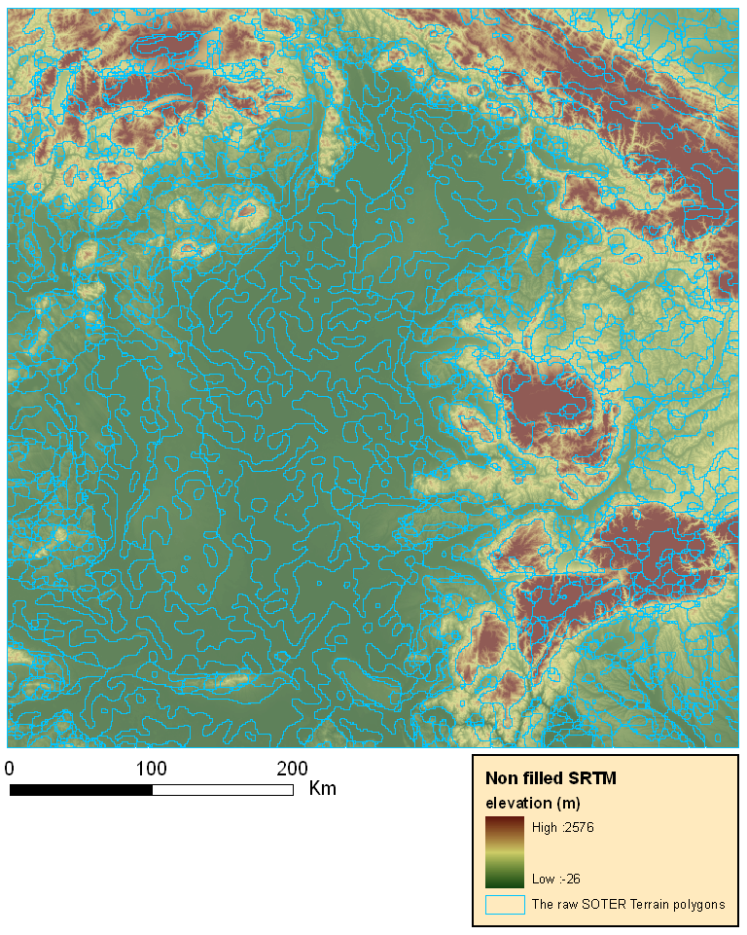
… fyziografické jednotky
polygony s minimální velikostí
uplatnění minimálních Euklidovských vzdáleností
Generalizace linií – 0,2 mm oddělitelná vzdálenost v tištěné podobě
max. 200 / 1000 pozemních jednotek pro 1 : 1 mil. / 5 mil. měřítko

Slide 20
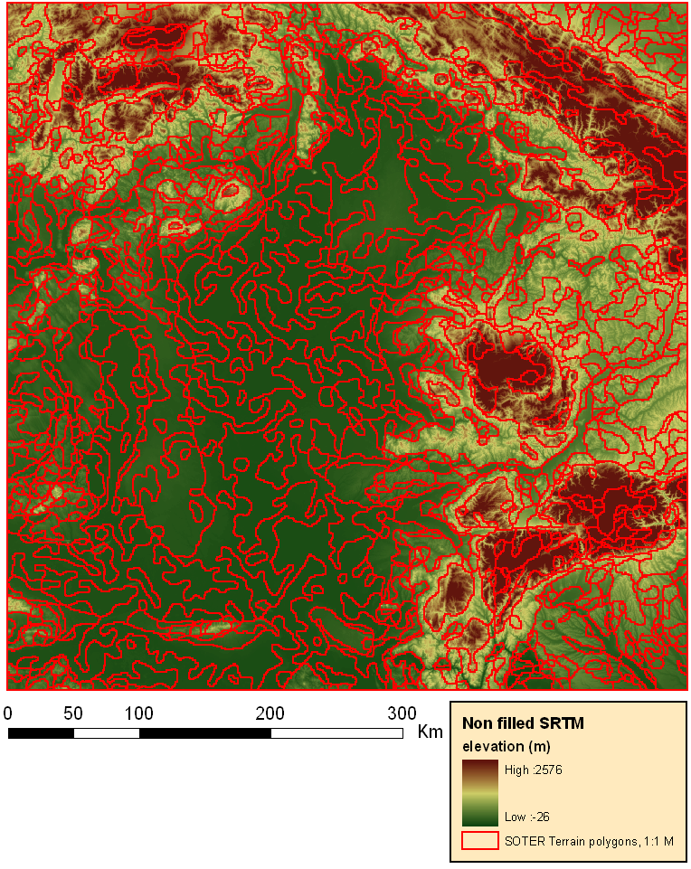
Výsledné SOTER fyziografické jednotky pro měřítko
1 : 1 000 000

Slide 21
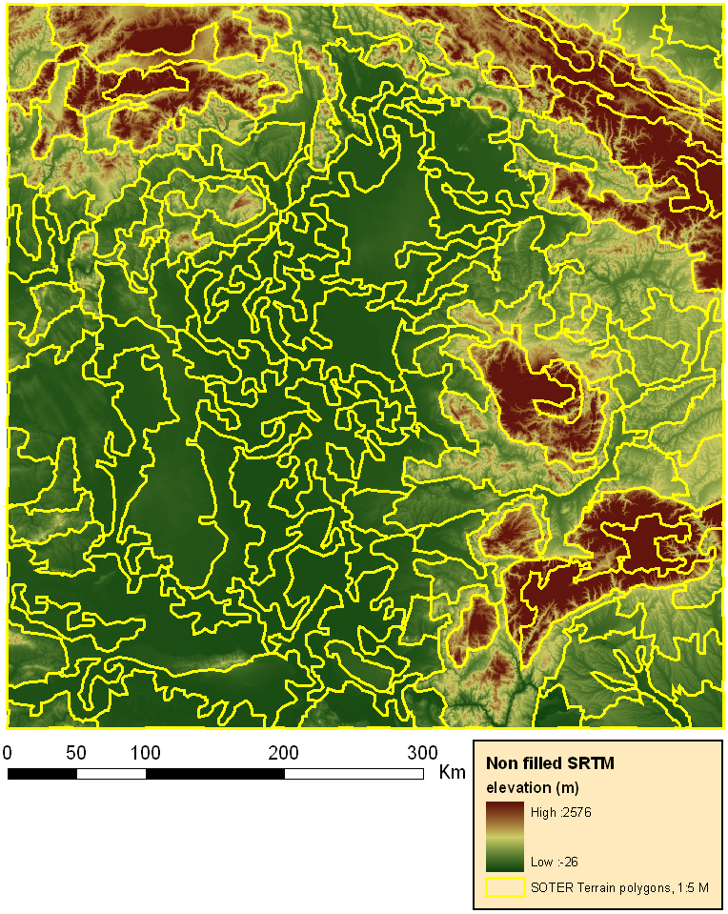
Výsledné SOTER fyziografické jednotky pro měřítko
1 : 5 000 000

Slide 22
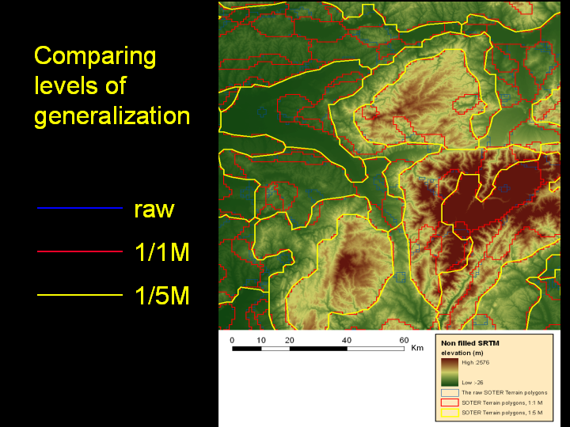

Slide 23
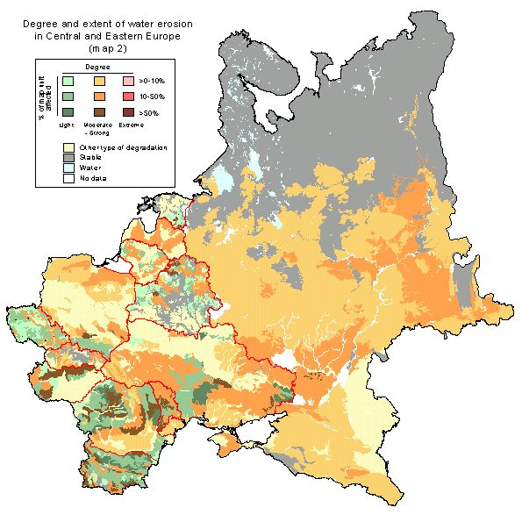
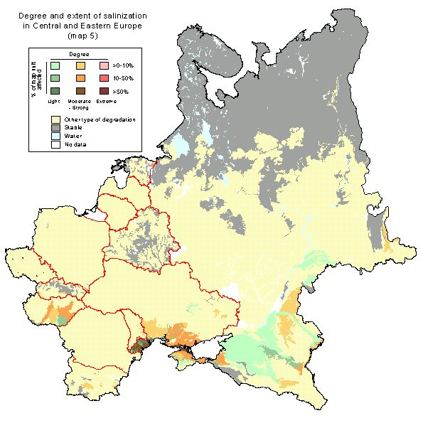
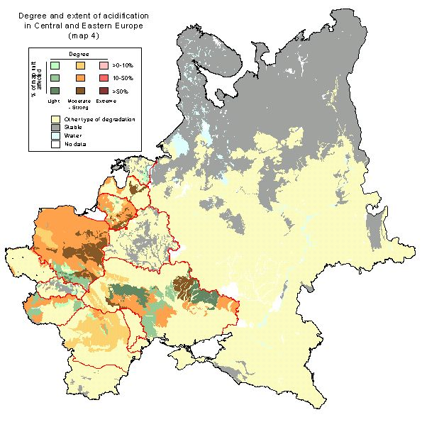
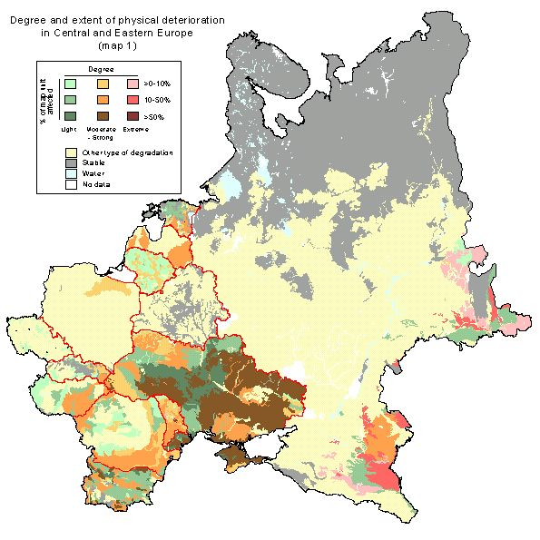
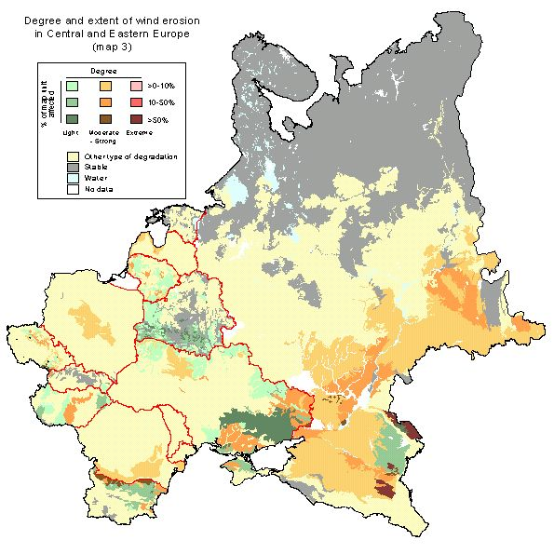
Příklady použití:
posuzování procesů degradace půdy

Slide 24
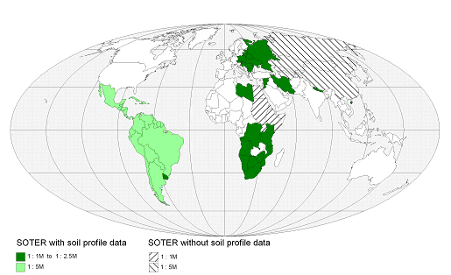
SOTER - stav databází 2008

Slide 25
e-SOTER
od září 2008 do února 2012
společný projekt 14 partnerů (12 z Evropy, Čína, Maroko)
webová regionální plattforma s daty, metodologií a aplikací pomocí DPZ pro ověření a rozšíření stávajících dat
Služba bude fungovat jako příspěvek k vytvoření globálního systému pozorování půdy.

Slide 26
ZÁVĚR
existuje naléhavá potřeba standardizovaných metod kvantitativních dat založených k získání informací o půdě a krajině ve stanovených úrovních rozlišení
Databáze není přístupná pro on-line dotazy
Současný systém neplní požadavek okamžitě dostupné, interoperabilní, digitální informace o specifikách půdy a atributech terénu a globální pokrytí je neúplné. e-Soter by měl uspokojit poptávku vytvořením kombinace metod a technologií, které mohou přinést globální půdu a data terénu v měřítku 1:1 mil.

Slide 27
Zdroje:
http://eusoils.jrc.ec.europa.eu/projects/soter/
http://www.esoter.net/
http://www.isric.org/projects/soil-and-terrain-database-soter-programme
http://www.isric.org/projects/e-soter
http://eusoils.jrc.ec.europa.eu/projects/soter/Meetings/Digital_Function/Miskolc_Presentations.htm
http://eusoils.jrc.ec.europa.eu/projects/esoter/
http://www.fao.org/nr/land/databasesinformation-systems/soter/en/

Slide 28
Děkuji za pozornost

